Slide 1
Onedrive
Interfaz y menú de OneDrive

Slide 2
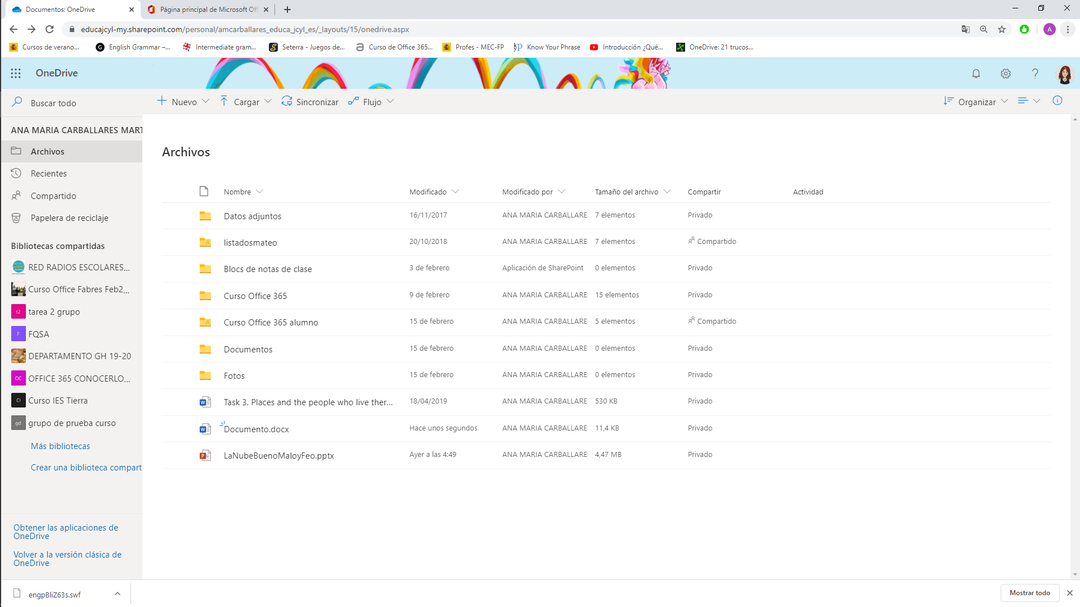
Menú horizontal
Menú vertical
+ Nuevo v : crear nueva carpeta, documento Word, Excell, PowerPoint, OneNote, Forms y vínculo.
Archivo : visualiza tus carpetas y documentos sueltos
Cargar : para subir a la nube un archivo o una carpeta
Recientes : acceso rápido a los últimos documentos con los que trabajaste ordenados por fecha
Sincronizar: se conecta a tu dispositivo y actualiza
Compartido: sección donde se localizan las carpetas o documentos que alguien ha compartido contigo
Flujo: automatizar tareas cuando se desencadena un evento
Papelera de reciclaje: elimina temporalmente un archivo o carpeta

Slide 3
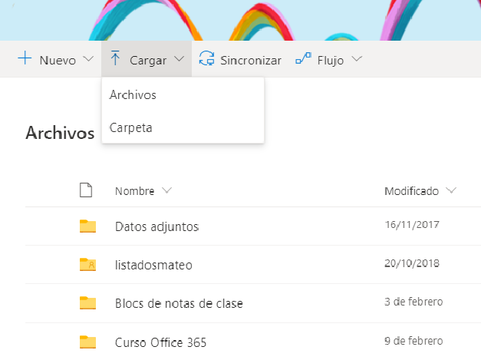
Opciones Nuevo y Cargar
Cuando seleccionemos un archivo o carpeta podremos descargarlo

Slide 4
Menú
Organizar : ordena tus archivos por tipo, tamaño, más reciente, etc
Cuando seleccionamos un archivo o carpeta el menú horizontal cambia
: visualiza archivos por tipo, tamaño, más reciente, etc
Menú horizontal
Eliminar: manda el documento a la papelera de reciclaje
Abrir: abre el documento elegido en la aplicación online
Cambiar nombre: cambia el nombre del documento.
Compartir: para compartir por correo el documento a un usuario o grupo. Permite determinar el nivel de acceso del usuario al documento
Mover a: por defecto sólo ofrece moverlo a otra carpeta en Tu OneDrive.
Copiar vínculo: copia el vínculo para pegarlo, también permite determinar el nivel de aceso
Copiar en: crea una copia en la carpeta destino de Tu OneDrive que elijas.
Descargar: descarga el documento. Abajo aparecerá un enlace al mismo.
… : Historial de versiones, puedes recuperar una versión anterior de tu documento.

Slide 5
Cuando seleccionamos con botón derecho aparece un submenú rápido
En la columna compartir vemos el carácter compartido de este archivo

Slide 6
Compartir
Enviar vínculo
Copiar vínculo

Slide 7
Desde el explorador de archivos de nuestro equipo podemos ver el estado de nuestros archivos en la nube
En mi equipo
Sincronizar
OneDrive se puede sincronizar con nuestro ordenador personal.
Indica si tu archivo o carpeta está:
sincronizado
sincronizando
disponible en este equipo
compartido
Para sincronizar OneDrive iniciar sesión en la Aplicación de escritorio. Menú Inicio, abrir OneDrive e iniciar sesión

Slide 8
Puedo sincronizar sólo algunas carpetas si ocupan mucho espacio o no interesan
Carpetas y archivos en el explorador de Windows de mi equipo
No todas las carpetas están sincronizadas
Carpetas y archivos en mi nube de OneDrive

Slide 9

Para saber más:
¿Qué es OneDrive?
Compartir en OneDrive
Sincronizar OneDrive

Slide 10
PRÁCTICA
Ahora ejemplos en directo sobre todo esto:
crear, compartir y cargar archivos.
Y prácticas en Actividades de la ficha 4
Fin

